Slide 1

HTML CSS
формы

Slide 2
План
хотсинг
создадим форму регистрации
элементы формы

Slide 3


Сервер
программный компонент вычислительной системы(Компьютер), выполняющий сервисные (обслуживающие) функции по запросу клиента, предоставляя ему доступ к определённым ресурсам или услугам.

Slide 4
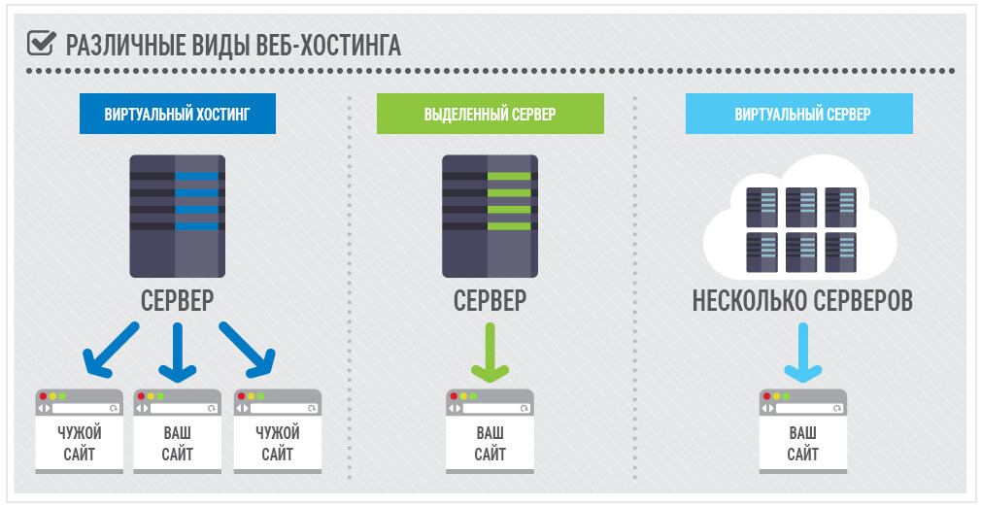
Хостинг
это специальная услуга по предоставлению ресурсов для размещения информации на сервере, непрерывно имеющем доступ к сети. Говоря простыми словами, хостинг — это место, где будут храниться все файлы вашего сайта.

Slide 5

Что такое запрос

Slide 6
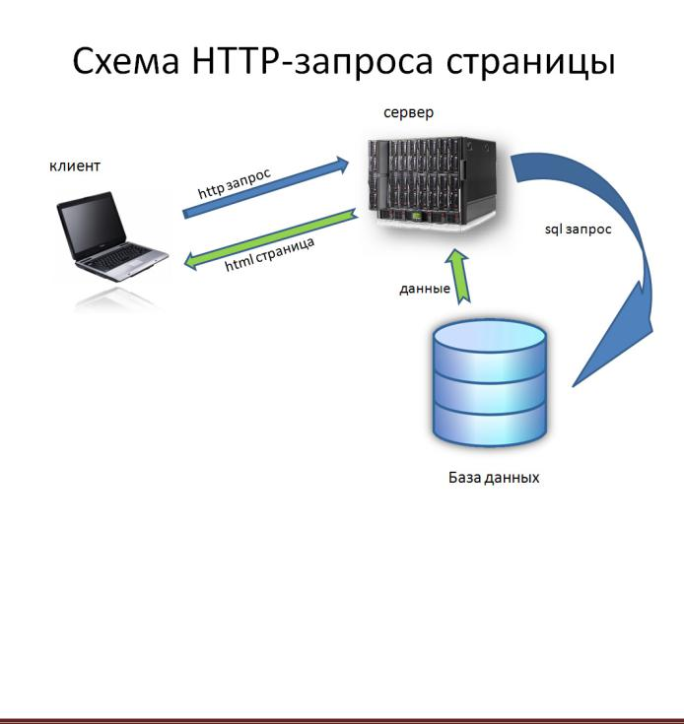
Схема запроса страницы

Slide 7
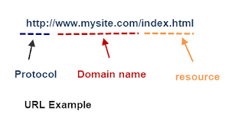

состав url

Slide 8
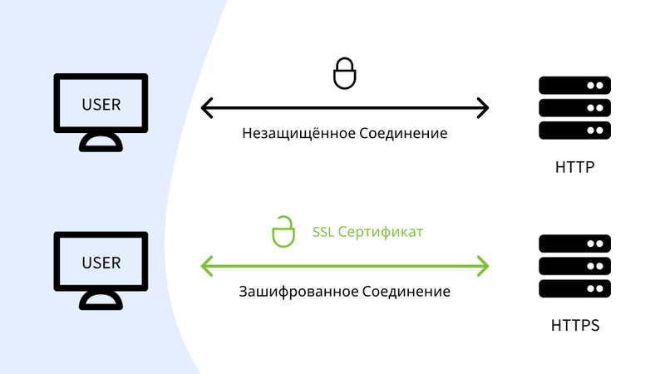
Протокол
Это набор правил, по которому происходит обмен информацией

Slide 9
Элементы формы

Slide 10
Зачем группировать данные

Slide 11
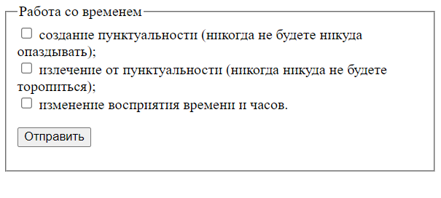
<fieldset>
предназначен для группирования элементов формы. Такая группировка облегчает работу с формами, содержащими большое число данных, например, один блок может быть предназначен для ввода текстовой информации, а другой — для флажков.

Slide 12
<fieldset>
<fieldset>
<legend>Работа со временем</legend><!--задаем заголовок группы-->
<input type="checkbox"> создание пунктуальности (никогда не
будете никуда опаздывать);<br>
<input type="checkbox"> излечение от пунктуальности (никогда
никуда не будете торопиться);<br>
<input type="checkbox"> изменение восприятия времени и часов.
<p><input type="submit"></p>
</fieldset>

Slide 13
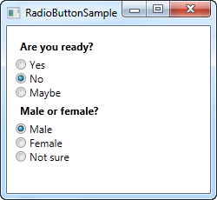
Практика

Slide 14
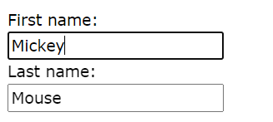

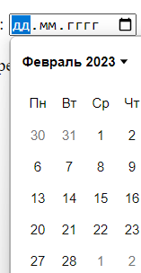


тег <input>
тег | описание | пример использования
<input> | Элемент служит для получения данных от пользователя. может отображаться несколькими способами в зависимости от атрибута type Если атрибут type опущен, поле ввода получает тип по умолчанию: "Text". | <input id="firstname" type="text">

Slide 15
тег <input>
атрибут | описание | пример использования
id | задает идентификатор по которому можно обратиться к полю | <input type="text" id="fname" name="fname" value="John"><br>
name | задает имя формы. Предназначен для отправки данных поля
value | определяет значение тега
type=”submit” | определяет кнопку для отправки данных формы обработчику формы | <input type="submit" value="Submit">

Slide 16





атрибут type тега <input>
значение type | описание | пример использования
text | определяет однострочное поле ввода текста | <input type="text">
password | определяет поле пароля | <input type="password">
radio | определяет переключатель Радиокнопки позволяют пользователю выбрать ТОЛЬКО ОДИН из ограниченного числа вариантов: | <input type="radio" value="HTML"> <label for="html">HTML</label><br>
checkbox | определяет флажок Флажки позволяют пользователю выбрать НОЛЬ или БОЛЬШЕ вариантов из ограниченного числа вариантов. | <input type="checkbox" value="Bike"> <label for="vehicle1"> I have a bike</label><br>
file | поле выбора файла и кнопку «Обзор» для загрузки файлов. | <input type="file">
number | числовое поле ввода . Вы также можете установить ограничения на принимаемые номера. | <input type="number" min="1" max="5">

Slide 17


атрибут type тега <input>
значение type | описание | пример использования
range | элемент управления для ввода числа, точное значение которого не важно (например, ползунок). Диапазон по умолчанию — от 0 до 100. Однако вы можете установить ограничения на то, какие числа принимаются с помощью атрибутов min, maxи step: | <input type="range" min="0" max="50">
email | для полей ввода, которые должны содержать адрес электронной почты. В зависимости от поддержки браузера адрес электронной почты может автоматически проверяться при отправке. Некоторые смартфоны распознают тип электронной почты и добавляют «.com» на клавиатуру, чтобы соответствовать вводу электронной почты. | <input type="email">
date | для полей ввода, которые должны содержать дату. В зависимости от поддержки браузера в поле ввода может отображаться средство выбора даты. | <input type="date">

Slide 18
полезные ссылки
https://html5book.ru/osnovy-html/ интерактивный учебник https://www.w3schools.com/html/ интерактивный учебник
http://htmlbook.ru/ интерактивный учебник
https://learn.javascript.ru/css-units про единицы задания размеров
https://colorscheme.ru/ цвета css
https://www.w3schools.com/cssref/index.php свойства стилей
https://habr.com/ru/post/655009/ как правильно верстать страницу
https://html.okpython.net/css/css_uchebnik/cveta_v_css.html#point_1 цветовые модели
https://sendpulse.com/ru/support/glossary/website-layout верстка
https://www.w3schools.com/html/html_form_input_types.asptype у input
https://html.spec.whatwg.org/multipage/ Документация

